Slide 1

Hướng dẫn sử dụng github

Slide 2
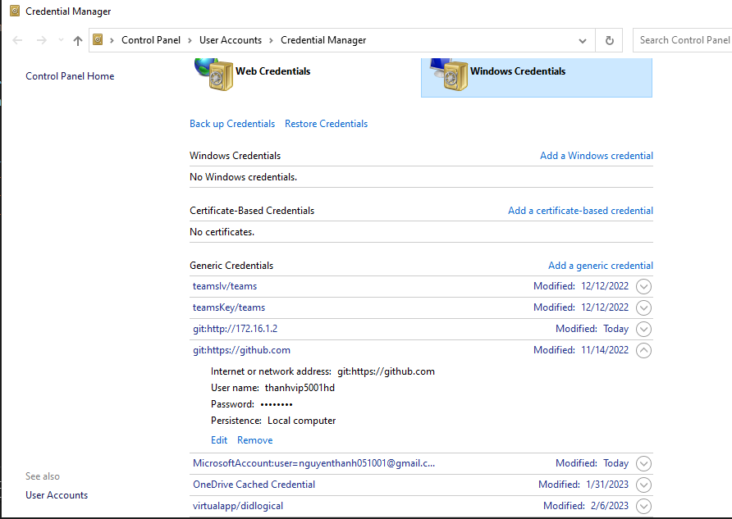
Nếu trong máy có sẵn tài khoản github thì phải remove nó đi để tạo tài khoản mới
Vào window search => Credential Manager => chọn Windows Credentials
Bên dưới phần Generic Credentials ấn remove tài khoản đã tồn tại

Slide 3
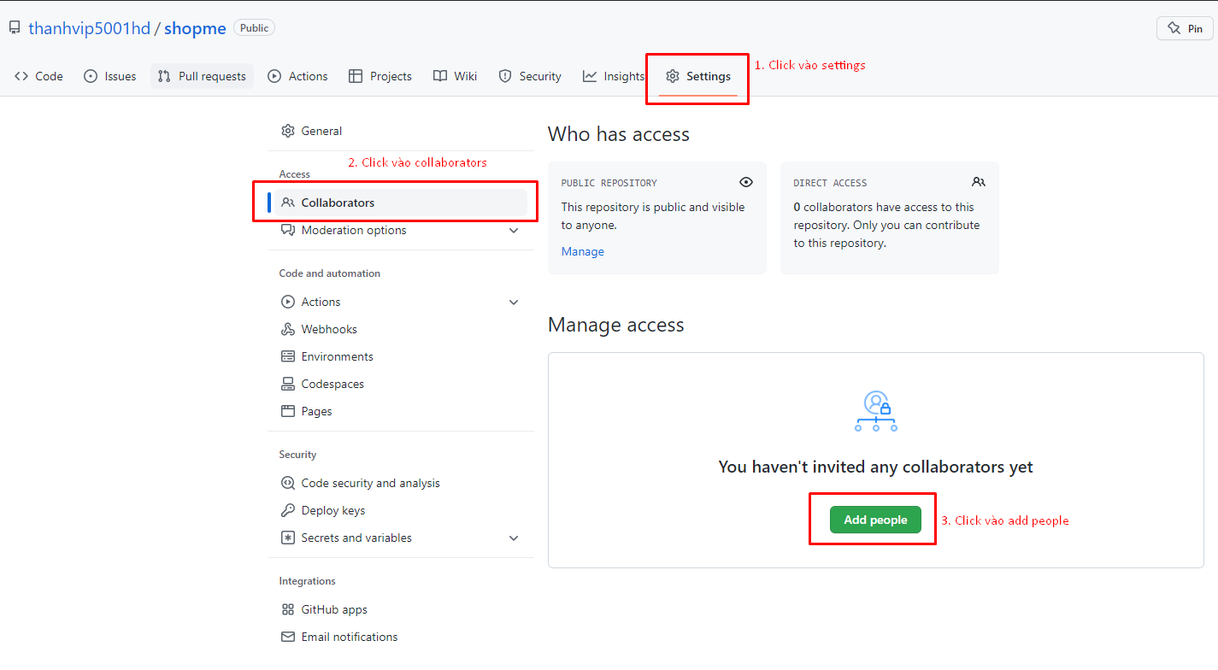
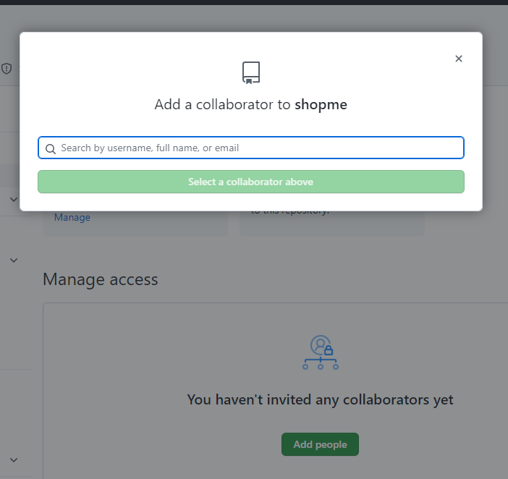
Share cho team cùng làm việc
Nhấn vào setting => collaborators => add people
Add user github vào project

Slide 4
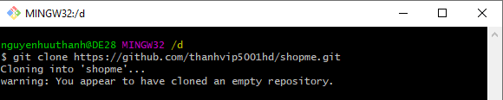
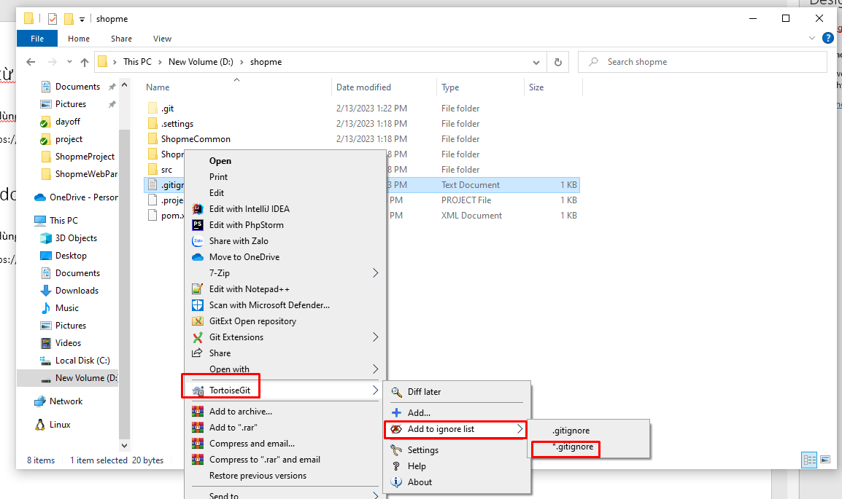
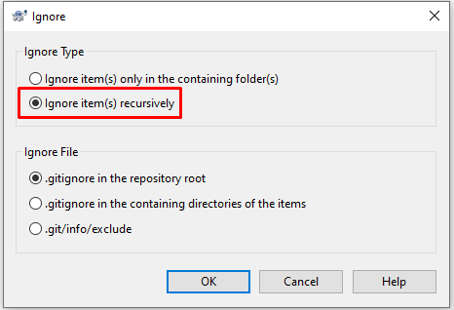
Clone project từ git về và tạo repository ở local
Lấy code từ git về dùng lệnh: git clone
Ví dụ: git clone https://github.com/thanhvip5001hd/shopme.git
Ignore các file do IDE tạo ra
Nhiều file do các IDE tạo ra nên không được commit lên nhánh
VD: .settings, .project,…
Để ignore file ta sử dụng tortoiseGit => add to ignore list => *projects => ignore……

Slide 5
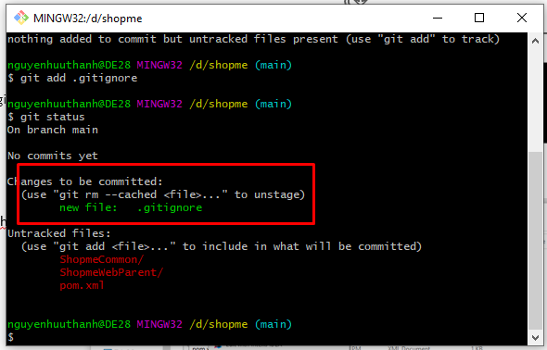
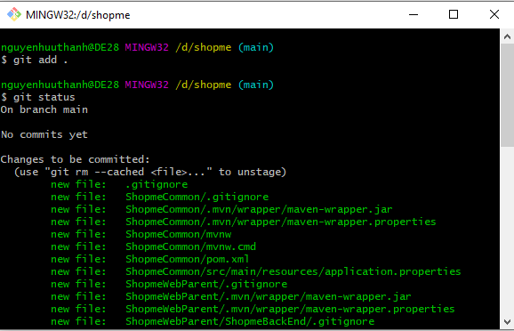
Add các file
Sử dụng lệnh git add
git add .gitignore (vd)
git add . (add hết các file)
Ignore các file do IDE to ra
Xem các thay đổi khi add xong dùng lệnh
Git status

Slide 6
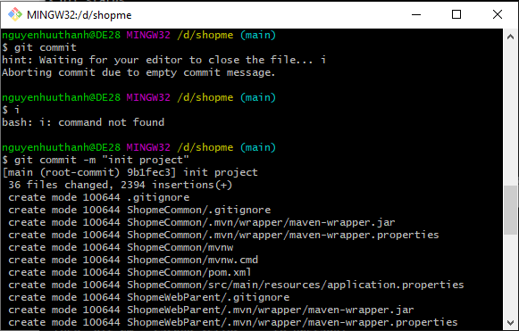
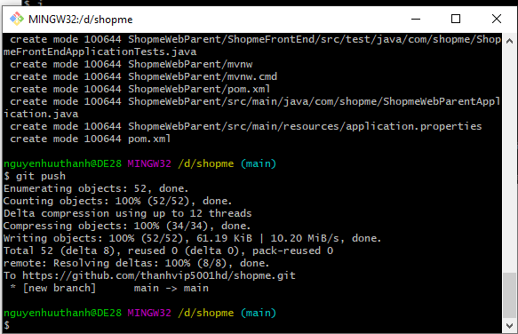
Commit file
Cú pháp để commit code
git commit –m “message”
Push code lên git
Cú pháp push code
git push

